Slide 1
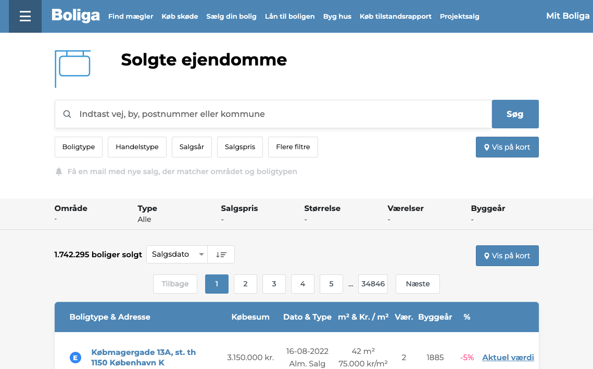
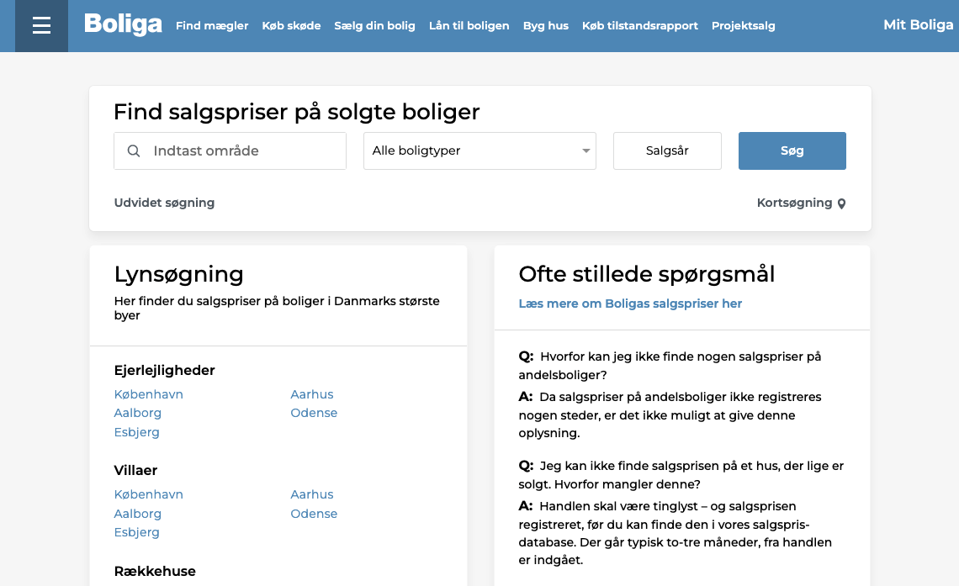
Link: Boliga.dk/salg/resultater
UTM: utm_source=boliga&utm_medium=salgssoegning&utm_campaign=salgsvurdering
Trafik: 147.000 sidevisninger pr. md. i 2022
Link: Boliga.dk/salg/
UTM: utm_source=boliga&utm_medium=salgsresultat&utm_campaign=salgsvurdering
Trafik: 72.000 sidevisninger pr. md. i 2022

